Slide 1
Chapter 07. 조합논리회로

Slide 2
반가산기, 전가산기, 고속가산기 및 비교기 회로를 설계할 수 있다.
디코더와 인코더 동작 원리를 이해하고 응용회로를 설계할 수 있다.
멀티플렉서와 디멀티플렉서의 동작 원리를 이해하고 응용회로를 설계할 수 있다.
각종 코드를 변환하는 회로를 설계할 수 있다.
패리티 발생기와 검출기의 동작 원리를 이해하고 응용회로를 설계할 수 있다.
01. 가산기 05. 멀티플렉서
02. 비교기 06. 디멀티플렉서
03. 디코더 07. 코드 변환기
04. 인코더 08. 패리티 발생기/검출기

Slide 3
개요
  개요 조합논리회로는 논리곱(AND), 논리합(OR), 논리 부정(NOT)의 세 가지 기본 논리 회로를 조합하여 구성한 논리 회로
  조합논리회로는 입력변수, 논리 게이트, 그리고 출력변수들로 구성
<조합논리회로 블록도>

Slide 4
01 가산기
1. 반가산기(half-adder, HA)
A |  | 0 |  | 0 |  | 1 |  | 1
+ B |  | + 0 |  | + 1 |  | + 0 |  | + 1
C S |  | 0 0 |  | 0 1 |  | 0 1 |  | 1 0
S : sum
C : carry
입력 |  | 출력
A | B | S | C
0 0 1 1 | 0 1 0 1 | 0 1 1 0 | 0 0 0 1
<논리회로>
<진리표와 논리식>
<논리기호>

Slide 5
01 가산기
2. 전가산기(full-adder, FA)
  자리 올림수(carry)를 고려하여 만든 덧셈 회로
C_{in} |  | 0 |  | 1 |  | 0 |  | 1 |  | 0 |  | 1 |  | 0 |  | 1
A |  | 0 |  | 0 |  | 1 |  | 1 |  | 0 |  | 0 |  | 1 |  | 1
+ B |  | + 0 |  | + 0 |  | + 0 |  | + 0 |  | + 1 |  | + 1 |  | + 1 |  | + 1
C_{out} S |  | 0 0 |  | 0 1 |  | 0 1 |  | 1 0 |  | 0 1 |  | 1 0 |  | 1 0 |  | 1 1
입력 |  |  | 출력
A | B | C_{in} | S | C_{out}
0 0 0 0 1 1 1 1 | 0 0 1 1 0 0 1 1 | 0 1 0 1 0 1 0 1 | 0 1 1 0 1 0 0 1 | 0 0 0 1 0 1 1 1
<진리표와 논리식>

Slide 6
01 가산기
<논리회로>
<논리기호>
  전가산기는 반가산기 2개와 OR 게이트를 이용하여 구성

Slide 7
01 가산기
3. 병렬가감산기(parallel-adder/subtracter)
  병렬가산기 : 전가산기 여러 개를 병렬로 연결한 회로
<전가산기를 이용한 병렬가산기>

Slide 8
01 가산기
  병렬가감산기 : 병렬가산기의 B입력을 부호 S(sign)와 XOR하여 전가산기의 입력으로 사용함으로써 덧셈과 뺄셈이 모두 가능한 회로
<병렬가감산기>

Slide 9
01 가산기
4. 고속가산기(high-speed-adder)
  아랫단에서 윗단으로 전달되는 자리올림수 때문에 병렬가산기는 속도가 매우 느리다는 단점이 있음
  단점을 해결하기 위해 캐리예측가산기(carry-look-ahead-adder, CLA)를 사용
  CLA는 원리는 첫 번째는 A_{i}, B_{i} 모두가 1일 때, 또는 A_{i}, B_{i} 둘 중에 하나가 1이고 C_{i} 가 1일 때 캐리가 발생하므로 논리식은 다음과 같다.
  4비트 가산기에서 위 식을 써보면 다음과 같다.
G: generate
P: propagate
where

Slide 10
01 가산기
  캐리예측가산기는 S_{i}, P_{i}, G_{i}를 발생시키는 부분전가산기(PFA)와 위의 식 C₁, C₂, C₃, C₄ 을 발생하는 캐리예측 회로로 구성
<캐리예측기를 이용한 4bit 병렬가산기>

Slide 11
01 가산기
  4비트 캐리예측가산기를 하나의 모듈로 만들어서 16비트 캐리예측가산기를 만들어 사용
<캐리예측기를 이용한 16bit 병렬가산기>

Slide 12
01 가산기
<캐리예측 발생기 IC 74182의 회로>

Slide 13
01 가산기
<캐리예측 발생기 IC 74182의 핀 배치도>

Slide 14
01 가산기
IC 7483/74283
  4비트 2진 전가산기이며, 내부에 carry look ahead 회로 내장
<IC 7483 핀 배치도>
<개념도>
<IC 74283 핀 배치도>

Slide 15
01 가산기
5. BCD 가산기
  BCD 코드는 2진수와 달리 표현범위가 0에서 9까지이다.
  그러므로 BCD 계산을 하려면 결과를 보정해 주어야 한다.
  2진수 합의 결과가 1010~1111인 경우 보정
  6+7=13인 경우
0 1 1 0 |  | 1 1 0 1
+ 0 1 1 1 |  | + 0 1 1 0
1 1 0 1 |  | 1 0 0 1 1
  보정 +6

Slide 16
01 가산기
<BCD 덧셈표>
2진 합 |  |  |  |  | BCD 합 |  |  |  |  | 10진값
K | Z₈ | Z₄ | Z₂ | Z₁ | C | S₈ | S₄ | S₂ | S₁
0 | 0 | 0 | 0 | 0 | 0 | 0 | 0 | 0 | 0 | 0
0 | 0 | 0 | 0 | 1 | 0 | 0 | 0 | 0 | 1 | 1
0 | 0 | 0 | 1 | 0 | 0 | 0 | 0 | 1 | 0 | 2
0 | 0 | 0 | 1 | 1 | 0 | 0 | 0 | 1 | 1 | 3
0 | 0 | 1 | 0 | 0 | 0 | 0 | 1 | 0 | 0 | 4
0 | 0 | 1 | 0 | 1 | 0 | 0 | 1 | 0 | 1 | 5
0 | 0 | 1 | 1 | 0 | 0 | 0 | 1 | 1 | 0 | 6
0 | 0 | 1 | 1 | 1 | 0 | 0 | 1 | 1 | 1 | 7
0 | 1 | 0 | 0 | 0 | 0 | 1 | 0 | 0 | 0 | 8
0 | 1 | 0 | 0 | 1 | 0 | 1 | 0 | 0 | 1 | 9
0 | 1 | 0 | 1 | 0 | 1 | 0 | 0 | 0 | 0 | 10
0 | 1 | 0 | 1 | 1 | 1 | 0 | 0 | 0 | 1 | 11
0 | 1 | 1 | 0 | 0 | 1 | 0 | 0 | 1 | 0 | 12
0 | 1 | 1 | 0 | 1 | 1 | 0 | 0 | 1 | 1 | 13
0 | 1 | 1 | 1 | 0 | 1 | 0 | 1 | 0 | 0 | 14
0 | 1 | 1 | 1 | 1 | 1 | 0 | 1 | 0 | 1 | 15
1 | 0 | 0 | 0 | 0 | 1 | 0 | 1 | 1 | 0 | 16
1 | 0 | 0 | 0 | 1 | 1 | 0 | 1 | 1 | 1 | 17
1 | 0 | 0 | 1 | 0 | 1 | 1 | 0 | 0 | 0 | 18
1 | 0 | 0 | 1 | 1 | 1 | 1 | 0 | 0 | 1 | 19

Slide 17
01 가산기
<BCD 합에서 캐리를 만들어 주어야 하는 경우의 논리식>
<BCD 가산기>

Slide 18
02 비교기
  2진 비교기(comparator) : 두 개의 2진수의 크기를 비교하는 회로
1비트 비교기
입력 |  | 출력
A | B | A=B F₁ | A≠B F₂ | A>B F₃ | A<B F₄
0 0 1 1 | 0 1 0 1 | 1 0 0 1 | 0 1 1 0 | 0 0 1 0 | 0 1 0 0
<진리표와 논리식>
<회로도>

Slide 19
02 비교기
2비트 비교기
입력 |  | 출력
A | B | A=B | A≠B | A>B | A<B
A₁A₂ | B₁B₂ | F₁ | F₂ | F₃ | F₄
0 0 | 0 0 | 1 | 0 | 0 | 0
 | 0 1 | 0 | 1 | 0 | 1
 | 1 0 | 0 | 1 | 0 | 1
 | 1 1 | 0 | 1 | 0 | 1
0 1 | 0 0 | 0 | 1 | 1 | 0
 | 0 1 | 1 | 0 | 0 | 0
 | 1 0 | 0 | 1 | 0 | 1
 | 1 1 | 0 | 1 | 0 | 1
1 0 | 0 0 | 0 | 1 | 1 | 0
 | 0 1 | 0 | 1 | 1 | 0
 | 1 0 | 1 | 0 | 0 | 0
 | 1 1 | 0 | 1 | 0 | 1
1 1 | 0 0 | 0 | 1 | 1 | 0
 | 0 1 | 0 | 1 | 1 | 0
 | 1 0 | 0 | 1 | 1 | 0
 | 1 1 | 1 | 0 | 0 | 0
<진리표>

Slide 20
02 비교기

Slide 21
02 비교기
<2비트 비교기 회로>

Slide 22
02 비교기
IC 7485(4비트 비교기)
  7485는 A₃~A₀와 B₃~B₀의 크기를 비교하는 회로
  A>B일 때 AGBO의 출력이 1, A<B일 때 ALBO의 출력이 1, A=B일 때 AEBO의 출력이 1이 된다.
  확장 입력 AGBI, ALBI, AEBI는 LSB로 입력되며, 즉, 아랫단의 AGBO, ALBO, AEBO의 출력이 윗단의 AGBI, ALBI, AEBI의 입력이 된다. 맨 아랫단의 AGBI, ALBI는 0을 AEBI는 1을 입력한다.
<IC 7485 핀 배치도>

Slide 23
02 비교기
입 력 |  |  |  |  |  |  | 출력
A₃, B₃ | A₂, B₂ | A₁, B₁ | A₀, B₀ | AGBI | ALBI | AEBI | AGBO A>B | ALBO A<B | AEBO A=B
A₃>B₃ | × | × | × | × | × | × | 1 | 0 | 0
A₃<B₃ | × | × | × | × | × | × | 0 | 1 | 0
A₃=B₃ | A₂>B₂ | × | × | × | × | × | 1 | 0 | 0
A₃=B₃ | A₂<B₂ | × | × | × | × | × | 0 | 1 | 0
A₃=B₃ | A₂=B₂ | A₁>B₁ | × | × | × | × | 1 | 0 | 0
A₃=B₃ | A₂=B₂ | A₁<B₁ | × | × | × | × | 0 | 1 | 0
A₃=B₃ | A₂=B₂ | A₁=B₁ | A₀>B₀ | × | × | × | 1 | 0 | 0
A₃=B₃ | A₂=B₂ | A₁=B₁ | A₀<B₀ | × | × | × | 0 | 1 | 0
A₃=B₃ | A₂=B₂ | A₁=B₁ | A₀=B₀ | 1 | 0 | 0 | 1 | 0 | 0
A₃=B₃ | A₂=B₂ | A₁=B₁ | A₀=B₀ | 0 | 1 | 0 | 0 | 1 | 0
A₃=B₃ | A₂=B₂ | A₁=B₁ | A₀=B₀ | 0 | 0 | 1 | 0 | 0 | 1
A₃=B₃ | A₂=B₂ | A₁=B₁ | A₀=B₀ | 0 | 1 | 1 | 0 | 0 | 1
A₃=B₃ | A₂=B₂ | A₁=B₁ | A₀=B₀ | 1 | 0 | 1 | 0 | 0 | 1
A₃=B₃ | A₂=B₂ | A₁=B₁ | A₀=B₀ | 1 | 1 | 1 | 0 | 0 | 1
A₃=B₃ | A₂=B₂ | A₁=B₁ | A₀=B₀ | 1 | 1 | 0 | 0 | 0 | 0
A₃=B₃ | A₂=B₂ | A₁=B₁ | A₀=B₀ | 0 | 0 | 0 | 1 | 1 | 0
<4비트 비교기 IC 7485 진리표>

Slide 24
02 비교기
* AGBO : A Greater than B Output
* ALBO : A Less than B Output
* AEBO : A Equal B Output
<IC 7485 크기 비교기 회로>

Slide 25
02 비교기
<7485 IC를 이용한 16비트 비교 회로>

Slide 26
03 디코더
디코더(decoder)
  디코더 : 입력선에 나타나는 n비트의 2진 코드를 최대 2^{n}개의 서로 다른 정보로 바꿔주는 조합논리회로
  인에이블(enable)단자를 가지고 있는 경우는 디멀티플렉서의 기능도 수행
  실제 상용 IC의 경우에는 디코더와 디멀티플렉서의 기능으로 모두 사용
74138 | 3×8 디코더/디멀티플렉서
74139 | 독립된 2개의 2×4 디코더/디멀티플렉서
74154 | 4×16 디코더/디멀티플렉서
<디코더와 인코터의 기능>

Slide 27
03 디코더
1. 1×2 디코더
  1개의 입력에 따라서 2개의 출력 중 하나가 선택
  인에이블이 있는 1×2 디코더
입력 | 출력
A | Y₁ | Y₀
0 1 | 0 1 | 1 0
<진리표와 논리식>
<회로도>
입력 | 출력
E A | Y₁ | Y₀
0 0 0 1 1 0 1 1 | 0 0 0 1 | 0 0 1 0
<진리표와 논리식>
<회로도>

Slide 28
03 디코더
2. 2×4 디코더
  2개의 입력에 따라서 4개의 출력 중 하나가 선택
입력 | 출력
B A | Y₃ | Y₂ | Y₁ | Y₀
0 0 0 1 1 0 1 1 | 0 0 0 1 | 0 0 1 0 | 0 1 0 0 | 1 0 0 0
<진리표와 논리식>
<회로도>

Slide 29
03 디코더
2×4 NAND 디코더
  실제 IC들은 AND게이트가 아닌 NAND 게이트로 구성
입력 | 출력
B A | Y₃ | Y₂ | Y₁ | Y₀
0 0 0 1 1 0 1 1 | 1 1 1 0 | 1 1 0 1 | 1 0 1 1 | 0 1 1 1
<진리표와 논리식>
<회로도>

Slide 30
03 디코더
인에이블이 있는 2×4 디코더
  대부분의 IC 디코더들은 인에이블(enable) 입력이 있어서 회로를 제어한다.
  E=1일 때만 출력이 동작
입력 | 출력
E B A | Y₃ | Y₂ | Y₁ | Y₀
0 × × 1 0 0 1 0 1 1 1 0 1 1 1 | 0 0 0 0 1 | 0 0 0 1 0 | 0 0 1 0 0 | 0 1 0 0 0
<진리표와 논리식>
<회로도>

Slide 31
03 디코더
인에이블이 있는 2×4 NAND 디코더
  NAND 게이트로 구성한 인에이블(enable) 입력이 있는 회로
  E=0일 때만 출력이 동작
입력 | 출력
E B A | Y₃ | Y₂ | Y₁ | Y₀
1 × × 0 0 0 0 0 1 0 1 0 0 1 1 | 1 1 1 1 0 | 1 1 1 0 1 | 1 1 0 1 1 | 1 0 1 1 1
<진리표와 논리식>
<회로도>

Slide 32
03 디코더
IC 74139 구성도
  인에이블 단자를 갖는 2×4 디코더를 두 개 가지고 있는 IC
<IC 74139 핀 배치도>

Slide 33
03 디코더
3. 3×8 디코더
  3개의 입력에 따라서 8개의 출력 중 하나가 선택
입력 | 출력
C B A | Y₇ | Y₆ | Y₅ | Y₄ | Y₃ | Y₂ | Y₁ | Y₀
0 0 0 0 0 1 0 1 0 0 1 1 1 0 0 1 0 1 1 1 0 1 1 1 | 0 0 0 0 0 0 0 1 | 0 0 0 0 0 0 1 0 | 0 0 0 0 0 1 0 0 | 0 0 0 0 1 0 0 0 | 0 0 0 1 0 0 0 0 | 0 0 1 0 0 0 0 0 | 0 1 0 0 0 0 0 0 | 1 0 0 0 0 0 0 0
<진리표와 논리식>
<회로도>

Slide 34
03 디코더
IC 74138(3×8 디코더)
  3개의 입력에 따라서 8개의 출력 중 하나가 선택
  세 개의 인에이블 단자를 가지고 있음
active-low
논리회로의 출력이 활성화
되었을 때 Low이거나
활성화되기 위하여 필요한
입력이 Low인 것.
입력 |  |  |  | 출력
C B A | G₁ | G₂A | G₂B | Y₇ | Y₆ | Y₅ | Y₄ | Y₃ | Y₂ | Y₁ | Y₀
0 0 0 0 0 1 0 1 0 0 1 1 1 0 0 1 0 1 1 1 0 1 1 1 × × × × × × × × × | 1 1 1 1 1 1 1 1 0 × × | 0 0 0 0 0 0 0 0 × 1 × | 0 0 0 0 0 0 0 0 × × 1 | 1 1 1 1 1 1 1 0 1 1 1 | 1 1 1 1 1 1 0 1 1 1 1 | 1 1 1 1 1 0 1 1 1 1 1 | 1 1 1 1 0 1 1 1 1 1 1 | 1 1 1 0 1 1 1 1 1 1 1 | 1 1 0 1 1 1 1 1 1 1 1 | 1 0 1 1 1 1 1 1 1 1 1 | 0 1 1 1 1 1 1 1 1 1 1
<IC 74138 진리표>

Slide 35
03 디코더
<IC 74138 내부 회로도>
<IC 74138 핀 배치도>

Slide 36
03 디코더
4. 4×16 디코더
D C B A | Y₁₅ | Y₁₄ | Y₁₃ | Y₁₂ | Y₁₁ | Y₁₀ | Y₉ | Y₈ | Y₇ | Y₆ | Y₅ | Y₄ | Y₃ | Y₂ | Y₁ | Y₀
0 0 0 0 0 0 0 1 0 0 1 0 0 0 1 1 0 1 0 0 0 1 0 1 0 1 1 0 0 1 1 1 1 0 0 0 1 0 0 1 1 0 1 0 1 0 1 1 1 1 0 0 1 1 0 1 1 1 1 0 1 1 1 1 | 0 0 0 0 0 0 0 0 0 0 0 0 0 0 0 1 | 0 0 0 0 0 0 0 0 0 0 0 0 0 0 1 0 | 0 0 0 0 0 0 0 0 0 0 0 0 0 1 0 0 | 0 0 0 0 0 0 0 0 0 0 0 0 1 0 0 0 | 0 0 0 0 0 0 0 0 0 0 0 1 0 0 0 0 | 0 0 0 0 0 0 0 0 0 0 1 0 0 0 0 0 | 0 0 0 0 0 0 0 0 0 1 0 0 0 0 0 0 | 0 0 0 0 0 0 0 0 1 0 0 0 0 0 0 0 | 0 0 0 0 0 0 0 1 0 0 0 0 0 0 0 0 | 0 0 0 0 0 0 1 0 0 0 0 0 0 0 0 0 | 0 0 0 0 0 1 0 0 0 0 0 0 0 0 0 0 | 0 0 0 0 1 0 0 0 0 0 0 0 0 0 0 0 | 0 0 0 1 0 0 0 0 0 0 0 0 0 0 0 0 | 0 0 1 0 0 0 0 0 0 0 0 0 0 0 0 0 | 0 1 0 0 0 0 0 0 0 0 0 0 0 0 0 0 | 1 0 0 0 0 0 0 0 0 0 0 0 0 0 0 0
<4×16 디코더 진리표>

Slide 37
03 디코더
2개의 3×8 디코더로 4×16 디코더를 구성
D=0 | 상위 디코더만 enable되어 출력은 Y₀~ Y₇ 중의 하나가 1로 되고, 하위 디코더 출력들은 모두 0이 된다.
D=1 | 하위 디코더만 enable 되어 출력은 Y₈~ Y₁₅ 중의 하나가 1로 되고, 상위 디코더 출력들은 모두 0이 된다.

Slide 38
03 디코더
IC 74154
<IC 74154 회로도>

Slide 39
03 디코더
<IC 74154 핀 배치도>

Slide 40
03 디코더
2×4 디코더 5개를 이용한 4×16 디코더
D C B A | Y₁₅ | Y₁₄ | Y₁₃ | Y₁₂ | Y₁₁ | Y₁₀ | Y₉ | Y₈ | Y₇ | Y₆ | Y₅ | Y₄ | Y₃ | Y₂ | Y₁ | Y₀
0 0 0 0 0 0 0 1 0 0 1 0 0 0 1 1 0 1 0 0 0 1 0 1 0 1 1 0 0 1 1 1 1 0 0 0 1 0 0 1 1 0 1 0 1 0 1 1 1 1 0 0 1 1 0 1 1 1 1 0 1 1 1 1 | 0 0 0 0 0 0 0 0 0 0 0 0 0 0 0 1 | 0 0 0 0 0 0 0 0 0 0 0 0 0 0 1 0 | 0 0 0 0 0 0 0 0 0 0 0 0 0 1 0 0 | 0 0 0 0 0 0 0 0 0 0 0 0 1 0 0 0 | 0 0 0 0 0 0 0 0 0 0 0 1 0 0 0 0 | 0 0 0 0 0 0 0 0 0 0 1 0 0 0 0 0 | 0 0 0 0 0 0 0 0 0 1 0 0 0 0 0 0 | 0 0 0 0 0 0 0 0 1 0 0 0 0 0 0 0 | 0 0 0 0 0 0 0 1 0 0 0 0 0 0 0 0 | 0 0 0 0 0 0 1 0 0 0 0 0 0 0 0 0 | 0 0 0 0 0 1 0 0 0 0 0 0 0 0 0 0 | 0 0 0 0 1 0 0 0 0 0 0 0 0 0 0 0 | 0 0 0 1 0 0 0 0 0 0 0 0 0 0 0 0 | 0 0 1 0 0 0 0 0 0 0 0 0 0 0 0 0 | 0 1 0 0 0 0 0 0 0 0 0 0 0 0 0 0 | 1 0 0 0 0 0 0 0 0 0 0 0 0 0 0 0
<4×16 디코더 진리표>

Slide 41
03 디코더
4개 입력
16개 출력
<2×4 디코더 5개를 이용한 4×16 디코더>

Slide 42
03 디코더
5. 디코더를 이용한 조합논리회로
  3×8 디코더를 이용하는 경우
<3×8 디코더 출력>
<3×8 디코더 반전출력>

Slide 43
03 디코더
  3×8 디코더를 이용하는 경우의 예

Slide 44
03 디코더
  3×8 디코더를 이용하는 경우의 예

Slide 45
03 디코더
6. BCD-7-세그먼트 디코더
  7 세그먼트 : 숫자 표시 전용 장치
<7-세그먼트 구성>
<7-세그먼트와 디코더의 연결>
0 | 1 | 2 | 3 | 4 | 5 | 6 | 7 | 8 | 9
<7-세그먼트의 숫자 표시>

Slide 46
03 디코더
<7-세그먼트 디코더 진리표>
입력 |  |  |  | 출력
D | C | B | A
0 0 0 0 0 0 0 0 1 1 1 1 1 1 1 1 | 0 0 0 0 1 1 1 1 0 0 0 0 1 1 1 1 | 0 0 1 1 0 0 1 1 0 0 1 1 0 0 1 1 | 0 1 0 1 0 1 0 1 0 1 0 1 0 1 0 1 | 0 1 0 0 1 0 1 0 0 0 × × × × × × | 0 0 0 0 0 1 1 0 0 0 × × × × × × | 0 0 1 0 0 0 0 0 0 0 × × × × × × | 0 1 0 0 1 0 0 1 0 1 × × × × × × | 0 1 0 1 1 1 0 1 0 1 × × × × × × | 0 1 1 1 0 0 0 1 0 0 × × × × × × | 1 1 0 0 0 0 0 1 0 0 × × × × × ×

Slide 47
03 디코더
<카르노 맵>

Slide 48
03 디코더
<회로도>

Slide 49
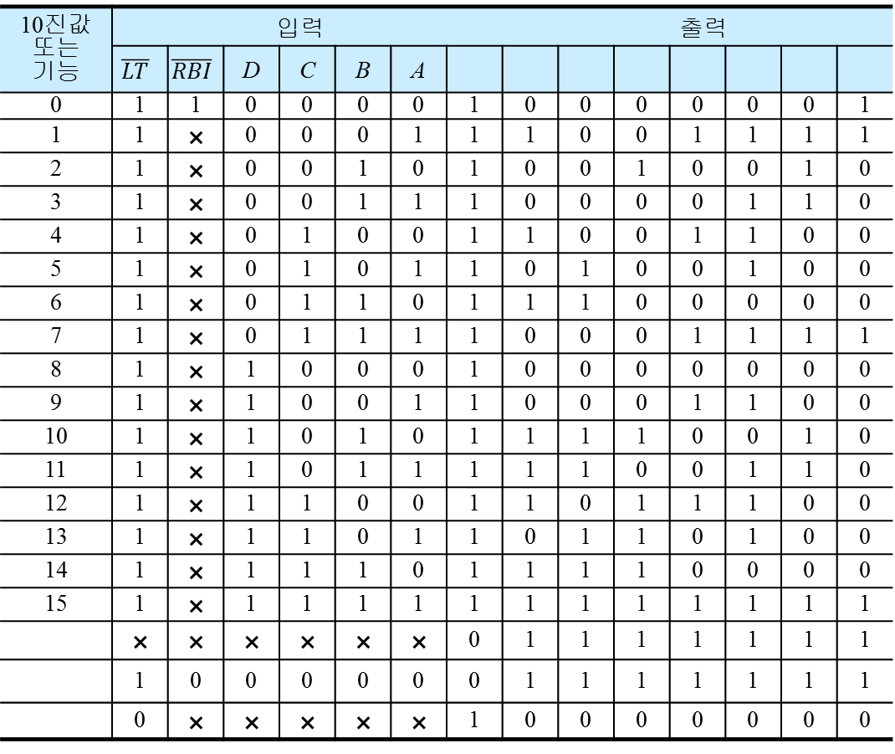
03 디코더
<7447 진리표>
10진값 또는 기능 | 입력 출력
 | $$\overline{LT}$$ | $$\overline{RBI}$$ | D | C | B | A
0 | 1 | 1 | 0 | 0 | 0 | 0 | 1 | 0 | 0 | 0 | 0 | 0 | 0 | 1
1 | 1 | × | 0 | 0 | 0 | 1 | 1 | 1 | 0 | 0 | 1 | 1 | 1 | 1
2 | 1 | × | 0 | 0 | 1 | 0 | 1 | 0 | 0 | 1 | 0 | 0 | 1 | 0
3 | 1 | × | 0 | 0 | 1 | 1 | 1 | 0 | 0 | 0 | 0 | 1 | 1 | 0
4 | 1 | × | 0 | 1 | 0 | 0 | 1 | 1 | 0 | 0 | 1 | 1 | 0 | 0
5 | 1 | × | 0 | 1 | 0 | 1 | 1 | 0 | 1 | 0 | 0 | 1 | 0 | 0
6 | 1 | × | 0 | 1 | 1 | 0 | 1 | 1 | 1 | 0 | 0 | 0 | 0 | 0
7 | 1 | × | 0 | 1 | 1 | 1 | 1 | 0 | 0 | 0 | 1 | 1 | 1 | 1
8 | 1 | × | 1 | 0 | 0 | 0 | 1 | 0 | 0 | 0 | 0 | 0 | 0 | 0
9 | 1 | × | 1 | 0 | 0 | 1 | 1 | 0 | 0 | 0 | 1 | 1 | 0 | 0
10 | 1 | × | 1 | 0 | 1 | 0 | 1 | 1 | 1 | 1 | 0 | 0 | 1 | 0
11 | 1 | × | 1 | 0 | 1 | 1 | 1 | 1 | 1 | 0 | 0 | 1 | 1 | 0
12 | 1 | × | 1 | 1 | 0 | 0 | 1 | 1 | 0 | 1 | 1 | 1 | 0 | 0
13 | 1 | × | 1 | 1 | 0 | 1 | 1 | 0 | 1 | 1 | 0 | 1 | 0 | 0
14 | 1 | × | 1 | 1 | 1 | 0 | 1 | 1 | 1 | 1 | 0 | 0 | 0 | 0
15 | 1 | × | 1 | 1 | 1 | 1 | 1 | 1 | 1 | 1 | 1 | 1 | 1 | 1
 | × | × | × | × | × | × | 0 | 1 | 1 | 1 | 1 | 1 | 1 | 1
 | 1 | 0 | 0 | 0 | 0 | 0 | 0 | 1 | 1 | 1 | 1 | 1 | 1 | 1
 | 0 | × | × | × | × | × | 1 | 0 | 0 | 0 | 0 | 0 | 0 | 0

Slide 50
03 디코더
0 | 1 | 2 | 3 | 4 | 5 | 6 | 7
8 | 9 | 10 | 11 | 12 | 13 | 14 | 15
<7447의 LED 점등 패턴도>

Slide 51
03 디코더
<7447 회로도>

Slide 52
03 디코더
<7447을 이용한 7-세그먼트 구동 회로 예>

Slide 53
03 디코더
7-세그먼트 공통 회로
<캐소드 공통>
<애노드 공통>
<전류 제한 저항을 사용한 7-세그먼트 회로의 예>

Slide 54
03 디코더
<7-세그먼트의 LT, RBI, BI/RBO 사용 예>

Slide 55
04 인코더
  인코더(encoder)는 디코더의 반대기능을 수행하는 장치로써, 2^{n}개의 입력신호로부터 n개의 출력신호를 만든다.
  인코더의 역할은 2^{n} 개 중 활성화된 하나의 1비트입력 신호를 받아서 그 숫자에 해당하는 n 비트 2진 정보를 출력한다.
1. 2×1 인코더
  입력의 신호에 따라 2개의 2진 조합으로 출력된다.
입력 |  | 출력
D₁ | D₀ | B₀
0 1 | 1 0 | 0 1
<진리표와 논리식>
<회로도>

Slide 56
04 인코더
2. 4×2 인코더
  입력의 신호에 따라 2개의 2진 조합으로 출력된다.
입력 |  |  |  | 출력
D₃ | D₂ | D₁ | D₀ | B₁ | B₀
0 0 0 1 | 0 0 1 0 | 0 1 0 0 | 1 0 0 0 | 0 0 1 1 | 0 1 0 1
<진리표와 논리식>
<회로도>

Slide 57
04 인코더
3. 8×3 인코더
  8(=2³)개의 입력과 3개의 출력을 가지며, 입력의 신호에 따라 3개의 2진 조합으로 출력
입력 |  |  |  |  |  |  |  | 출력
D₇ | D₆ | D₅ | D₄ | D₃ | D₂ | D₁ | D₀ | B₂ | B₁ | B₀
0 0 0 0 0 0 0 1 | 0 0 0 0 0 0 1 0 | 0 0 0 0 0 1 0 0 | 0 0 0 0 1 0 0 0 | 0 0 0 1 0 0 0 0 | 0 0 1 0 0 0 0 0 | 0 1 0 0 0 0 0 0 | 1 0 0 0 0 0 0 0 | 0 0 0 0 1 1 1 1 | 0 0 1 1 0 0 1 1 | 0 1 0 1 0 1 0 1
<회로도>
<진리표와 논리식>

Slide 58
04 인코더
4. 8×3 우선순위 인코더
  우선순위 인코더(priority encoder)는 입력에 우선순위를 정하여 여러 개의 입력이 있을 때 우선순위가 높은 입력값에 해당되는 출력신호를 만들어 내는 회로
입력 |  |  |  |  |  |  |  | 출력
D₇ | D₆ | D₅ | D₄ | D₃ | D₂ | D₁ | D₀ | B₂ | B₁ | B₀
0 0 0 0 0 0 0 1 | 0 0 0 0 0 0 1 × | 0 0 0 0 0 1 × × | 0 0 0 0 1 × × × | 0 0 0 1 × × × × | 0 0 1 × × × × × | 0 1 × × × × × × | 1 × × × × × × × | 0 0 0 0 1 1 1 1 | 0 0 1 1 0 0 1 1 | 0 1 0 1 0 1 0 1
<회로도>
<진리표와 논리식>

Slide 59
04 인코더
5. 인코더 IC
74158 : 2×1 인코더/멀티플렉서가 4개 내장
입력 |  | 출력
S | E | Y
× | 1 | 1
0 | 0
1 | 0
<진리표>
<핀 배치도>
<회로도>

Slide 60
04 인코더
74148(8×3 우선순위 인코더)
  8개의 논리반전 입력(0-7)과 3개의 논리반전 출력을 가지는 우선순위 인코더이다. 가장 우선순위가 높은 것은 7번이다.
  GS는 데이터 입력 중의 하나가 0이고 EI가 0일 때만 0이 된다.
  EI와 EO는 74148을 여러 개 연결할 때 사용
입력 |  |  |  |  |  |  |  |  | 출력
EI | 7 | 6 | 5 | 4 | 3 | 2 | 1 | 0 | A₂ | A₁ | A₀ | GS | EO
1 | × | × | × | × | × | × | × | × | 1 | 1 | 1 | 1 | 1
0 | 1 | 1 | 1 | 1 | 1 | 1 | 1 | 1 | 1 | 1 | 1 | 1 | 0
0 | 0 | × | × | × | × | × | × | × | 0 | 0 | 0 | 0 | 1
0 | 1 | 0 | × | × | × | × | × | × | 0 | 0 | 1 | 0 | 1
0 | 1 | 1 | 0 | × | × | × | × | × | 0 | 1 | 0 | 0 | 1
0 | 1 | 1 | 1 | 0 | × | × | × | × | 0 | 1 | 1 | 0 | 1
0 | 1 | 1 | 1 | 1 | 0 | × | × | × | 1 | 0 | 0 | 0 | 1
0 | 1 | 1 | 1 | 1 | 1 | 0 | × | × | 1 | 0 | 1 | 0 | 1
0 | 1 | 1 | 1 | 1 | 1 | 1 | 0 | × | 1 | 1 | 0 | 0 | 1
0 | 1 | 1 | 1 | 1 | 1 | 1 | 1 | 0 | 1 | 1 | 1 | 0 | 1
<진리표>

Slide 61
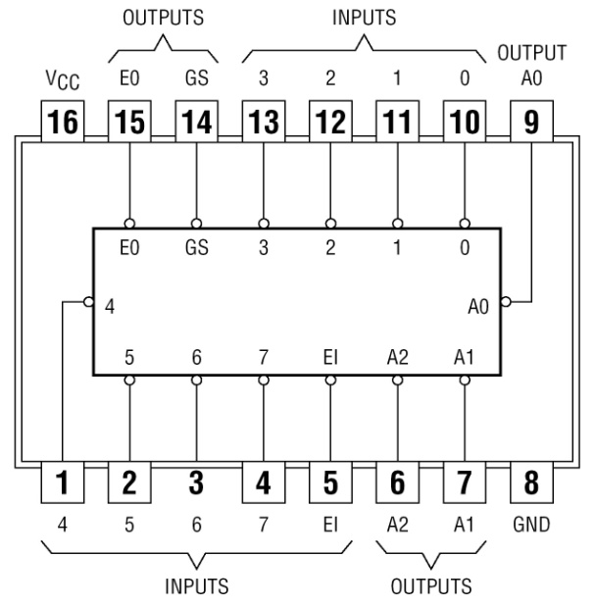
04 인코더
<IC 74148 핀 배치도>
<회로도>

Slide 62
04 인코더
6. 10진-BCD 우선순위 인코더
입력 |  |  |  |  |  |  |  |  | 출력
I9 | I8 | I7 | I6 | I5 | I4 | I3 | I2 | I1
1 | 1 | 1 | 1 | 1 | 1 | 1 | 1 | 1 | 1 | 1 | 1 | 1
1 | 1 | 1 | 1 | 1 | 1 | 1 | 1 | 0 | 1 | 1 | 1 | 0
1 | 1 | 1 | 1 | 1 | 1 | 1 | 0 | × | 1 | 1 | 0 | 1
1 | 1 | 1 | 1 | 1 | 1 | 0 | × | × | 1 | 1 | 0 | 0
1 | 1 | 1 | 1 | 1 | 0 | × | × | × | 1 | 0 | 1 | 1
1 | 1 | 1 | 1 | 0 | × | × | × | × | 1 | 0 | 1 | 0
1 | 1 | 1 | 0 | × | × | × | × | × | 1 | 0 | 0 | 1
1 | 1 | 0 | × | × | × | × | × | × | 1 | 0 | 0 | 0
1 | 0 | × | × | × | × | × | × | × | 0 | 1 | 1 | 1
0 | × | × | × | × | × | × | × | × | 0 | 1 | 1 | 0
<진리표>

Slide 63
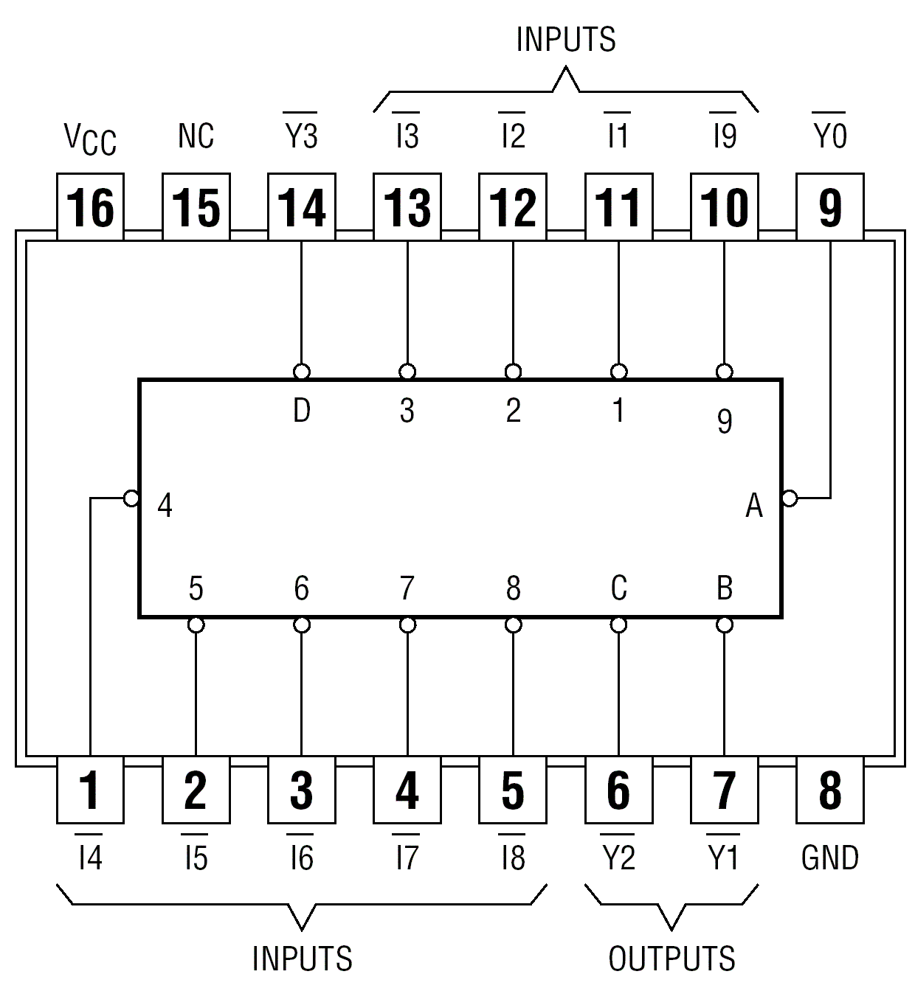
04 인코더
<IC 74147 핀 배치도>
<IC 74147 회로도>

Slide 64
05 멀티플렉서
  멀티플렉서(multiplexer or selector)는 여러 개의 입력선들 중에서 하나를 선택하여 출력선에 연결하는 조합논리회로이다. 선택선들의 값에 따라서 특별한 입력선이 선택된다.
  멀티플렉서는 많은 입력들 중 하나를 선택하여 선택된 입력선의 2진 정보를 출력선에 넘겨주기 때문에 데이터 선택기(data selector)라 부르기도 한다.
  디멀티플렉서는 정보를 한 선으로 받아서 2^{n} 개의 가능한 출력 선들 중 하나를 선택하여, 받은 정보를 전송하는 회로다. 디멀티플렉서는 n 개의 선택선(selection line)의 값에 의해 하나의 출력선이 선택된다.
<멀티플렉서와 디멀티플렉서의 역할>

Slide 65
05 멀티플렉서
1. 2×1 멀티플렉서
  2(=2¹)개의 입력중의 하나를 선택선 S에 입력된 값에 따라서 출력으로 보내주는 조합회로
선택선 | 출력
S | F
0 1 | D₀ D₁
<진리표>
<회로도>
<논리식>

Slide 66
05 멀티플렉서
2. 4×1 멀티플렉서
  4(=2²)개의 입력중의 하나를 선택선 S₁과 S₀에 입력된 값에 따라서 출력으로 보내주는 조합회로
선택선 |  | 출력
S₁ | S₀ | F
0 0 1 1 | 0 1 0 1 | D₀ D₁ D₂ D₃
<진리표>
<논리식>
<회로도>

Slide 67
05 멀티플렉서
3. 8×1 멀티플렉서
  8(=2³)개의 입력중의 하나를 출력으로 보내주는 조합논리회로
선택선 |  |  | 출력
S₂ | S₁ | S₀ | F
0 0 0 0 1 1 1 1 | 0 0 1 1 0 0 1 1 | 0 1 0 1 0 1 0 1 | D₀ D₁ D₂ D₃ D₄ D₅ D₆ D₇
<진리표>
<회로도>
<논리식>

Slide 68
05 멀티플렉서
4×1 멀티플렉서 5개를 이용한 16×1 멀티플렉서
S₃S₂S₁S₀=0000~0011 : MUX #1 enable
S₃S₂S₁S₀=0100~0111 : MUX #2 enable
16개 입력
S₃S₂S₁S₀=1000~1011 : MUX #3 enable
S₃S₂S₁S₀=1100~1111 : MUX #4 enable
4개 선택선

Slide 69
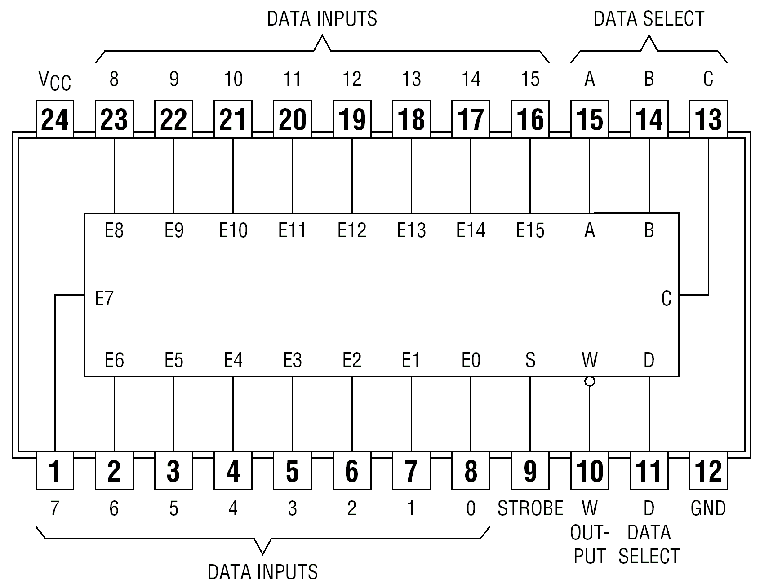
05 멀티플렉서
4. 멀티플렉서 IC
74150(16×1 멀티플렉서)
입력 |  |  |  |  | 출력
Select |  |  |  | Strobe | W
D | C | B | A | S
× | × | × | × | 1 | 1
0 | 0 | 0 | 0 | 0
0 | 0 | 0 | 1 | 0
0 | 0 | 1 | 0 | 0
0 | 0 | 1 | 1 | 0
0 | 1 | 0 | 0 | 0
0 | 1 | 0 | 1 | 0
0 | 1 | 1 | 0 | 0
0 | 1 | 1 | 1 | 0
1 | 0 | 0 | 0 | 0
1 | 0 | 0 | 1 | 0
1 | 0 | 1 | 0 | 0
1 | 0 | 1 | 1 | 0
1 | 1 | 0 | 0 | 0
1 | 1 | 0 | 1 | 0
1 | 1 | 1 | 0 | 0
1 | 1 | 1 | 1 | 0
<핀 배치도>
<진리표>

Slide 70
05 멀티플렉서
<회로도>

Slide 71
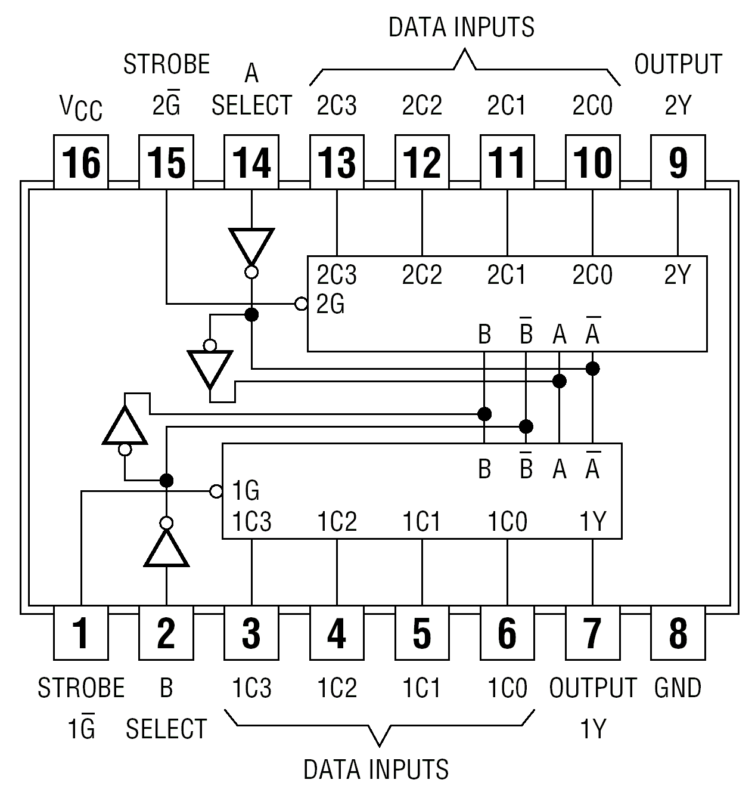
05 멀티플렉서
74153(4×1 인코더)
  입력 C0, C1, C2, C3중 한 개를 선택선 입력 A, B에 따라서 출력으로 보내주는 4×1 멀티플렉서 2개 내장
입력 |  |  | 출력
Select |  | Strobe | Y
B | A | G
× | × | 1 | 0
0 | 0 | 0 | C0
0 | 1 | 0 | C1
1 | 0 | 0 | C2
1 | 1 | 0 | C3
<진리표>
<핀 배치도>

Slide 72
05 멀티플렉서
<회로도>

Slide 73
05 멀티플렉서
5. 멀티플렉서를 이용한 조합회로 구현
  를 8×1 멀티플렉서로 구현하는 경우
  ☞ 3개의 선택선을 입력 A, B, C로 사용
A | B | C | F
0 0 0 0 1 1 1 1 | 0 0 1 1 0 0 1 1 | 0 1 0 1 0 1 0 1 | 1 (D₀) 1 (D₁) 0 (D₂) 0 (D₃) 0 (D₄) 1 (D₅) 0 (D₆) 1 (D₇)
<진리표>
<회로도>

Slide 74
05 멀티플렉서
를 4×1 멀티플렉서로 구현하는 경우
  ☞ A, B 는 선택선으로 C 는 D₀, D₁, D₂, D₃을 조합하여 사용
A B | C | F
0 0 | 0 | D₀=1 | 1
 | 1 |  | 1
0 1 | 0 | D₁=0 | 0
 | 1 |  | 0
1 0 | 0 | D₂= C | 0
 | 1 |  | 1
1 1 | 0 | D₃= C | 0
 | 1 |  | 1
<진리표>
<회로도>

Slide 75
06 디멀티플렉서
  1개의 인에이블 입력을 가지고 있는 디코더는 디멀티플렉서로서의 기능을 수행
  디멀티플렉서는 정보를 한 선으로 받아서 2^{n}개의 가능한 출력 선들 중 하나를 선택하여, 받은 정보를 전송하는 회로이다. 디멀티플렉서는 n개의 선택선(selection line)들을 이용하여 출력을 제어
<2×4 디코더>
<1×4 디멀티플렉서>

Slide 76
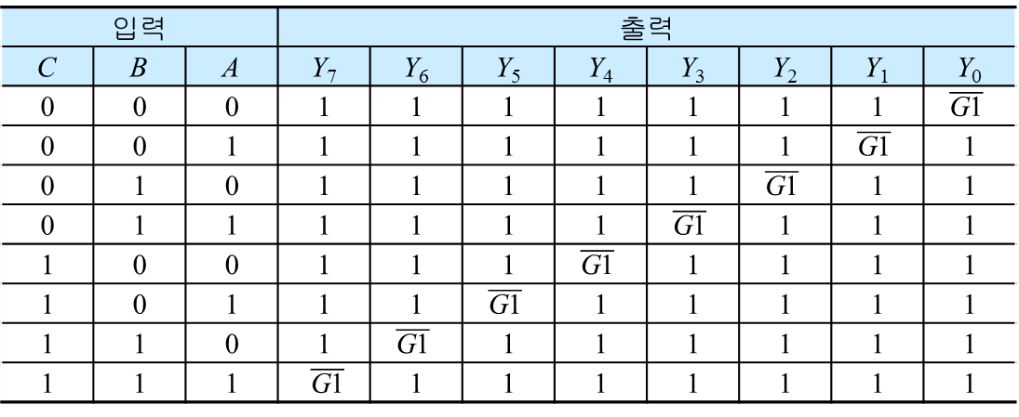
06 디멀티플렉서
IC 74138을 디멀티플렉서로 사용하는 경우
  IC 74138의 인에이블(G1)을 데이터 입력으로 사용하고 A, B, C를 선택선으로 사용하면 G1 의 부정이 출력된다.
  74154 IC를 디멀티플렉서로 사용할 때는 G₁과 G₂가 데이터 선이 되고 A, B, C, D가 선택선이 된다.
입력 |  |  | 출력
C | B | A | Y₇ | Y₆ | Y₅ | Y₄ | Y₃ | Y₂ | Y₁ | Y₀
0 | 0 | 0 | 1 | 1 | 1 | 1 | 1 | 1 | 1 | $$\overline{\text{G}\text{1}}$$
0 | 0 | 1 | 1 | 1 | 1 | 1 | 1 | 1 | $$\overline{\text{G}\text{1}}$$ | 1
0 | 1 | 0 | 1 | 1 | 1 | 1 | 1 | $$\overline{\text{G}\text{1}}$$ | 1 | 1
0 | 1 | 1 | 1 | 1 | 1 | 1 | $$\overline{\text{G}\text{1}}$$ | 1 | 1 | 1
1 | 0 | 0 | 1 | 1 | 1 | $$\overline{\text{G}\text{1}}$$ | 1 | 1 | 1 | 1
1 | 0 | 1 | 1 | 1 | $$\overline{\text{G}\text{1}}$$ | 1 | 1 | 1 | 1 | 1
1 | 1 | 0 | 1 | $$\overline{\text{G}\text{1}}$$ | 1 | 1 | 1 | 1 | 1 | 1
1 | 1 | 1 | $\overline{\text{G}\text{1}}$ | 1 | 1 | 1 | 1 | 1 | 1 | 1
<IC 74138을 디멀티플렉서로 사용할 때 진리표>

Slide 77
07 코드 변환기
1. 2진 코드-그레이 코드 변환
<2진 코드-그레이 코드 변환 진리표>
2진 코드(입력) B₃ B₂ B₁ B₀ | 그레이 코드(출력) G₃ G₂ G₁ G₀ | 2진 코드(입력) B₃ B₂ B₁ B₀ | 그레이 코드(출력) G₃ G₂ G₁ G₀
0 0 0 0 0 0 0 1 0 0 1 0 0 0 1 1 0 1 0 0 0 1 0 1 0 1 1 0 0 1 1 1 | 0 0 0 0 0 0 0 1 0 0 1 1 0 0 1 0 0 1 1 0 0 1 1 1 0 1 0 1 0 1 0 0 | 1 0 0 0 1 0 0 1 1 0 1 0 1 0 1 1 1 1 0 0 1 1 0 1 1 1 1 0 1 1 1 1 | 1 1 0 0 1 1 0 1 1 1 1 1 1 1 1 0 1 0 1 0 1 0 1 1 1 0 0 1 1 0 0 0

Slide 78
07 코드 변환기
카르노 맵
회로도

Slide 79
07 코드 변환기
2. 그레이 코드-2진 코드 변환
<그레이 코드-2진 코드 변환 진리표>
그레이 코드(입력) G₃ G₂ G₁ G₀ | 2진 코드(출력) B₃ B₂ B₁ B₀ | 그레이 코드(입력) G₃ G₂ G₁ G₀ | 2진 코드(출력) B₃ B₂ B₁ B₀
0 0 0 0 0 0 0 1 0 0 1 0 0 0 1 1 0 1 0 0 0 1 0 1 0 1 1 0 0 1 1 1 | 0 0 0 0 0 0 0 1 0 0 1 1 0 0 1 0 0 1 1 1 0 1 1 0 0 1 0 0 0 1 0 1 | 1 0 0 0 1 0 0 1 1 0 1 0 1 0 1 1 1 1 0 0 1 1 0 1 1 1 1 0 1 1 1 1 | 1 1 1 1 1 1 1 0 1 1 0 0 1 1 0 1 1 0 0 0 1 0 0 1 1 0 1 1 1 0 1 0

Slide 80
07 코드 변환기
<카르노 맵>
<회로도>

Slide 81
07 코드 변환기
3. BCD 코드-3초과 코드 변환
  BCD는 10개의 숫자만 가지므로 1010 이후의 6개의 코드는 BCD에 존재하지 않는 코드이며, 입력으로서 사용될 수 없기 때문에 무관항으로 처리한다.
BCD 코드(입력) |  |  |  | 3초과 코드(출력)
B₃ | B₂ | B₁ | B₀ | E₃ | E₂ | E₁ | E₀
0 0 0 0 0 0 0 0 1 1 1 1 1 1 1 1 | 0 0 0 0 1 1 1 1 0 0 0 0 1 1 1 1 | 0 0 1 1 0 0 1 1 0 0 1 1 0 0 1 1 | 0 1 0 1 0 1 0 1 0 1 0 1 0 1 0 1 | 0 0 0 0 0 1 1 1 1 1 ⅹ ⅹ ⅹ ⅹ ⅹ ⅹ | 0 1 1 1 1 0 0 0 0 1 ⅹ ⅹ ⅹ ⅹ ⅹ ⅹ | 1 0 0 1 1 0 0 1 1 0 ⅹ ⅹ ⅹ ⅹ ⅹ ⅹ | 1 0 1 0 1 0 1 0 1 0 ⅹ ⅹ ⅹ ⅹ ⅹ ⅹ
<진리표>

Slide 82
07 코드 변환기
<카르노 맵>

Slide 83
07 코드 변환기
<회로도>

Slide 84
08 패리티 발생기/검출기
<짝수 패리티 발생회로> <홀수 패리티 발생회로>
<8비트 직렬회로에서의 짝수/홀수 패리티 발생>

Slide 85
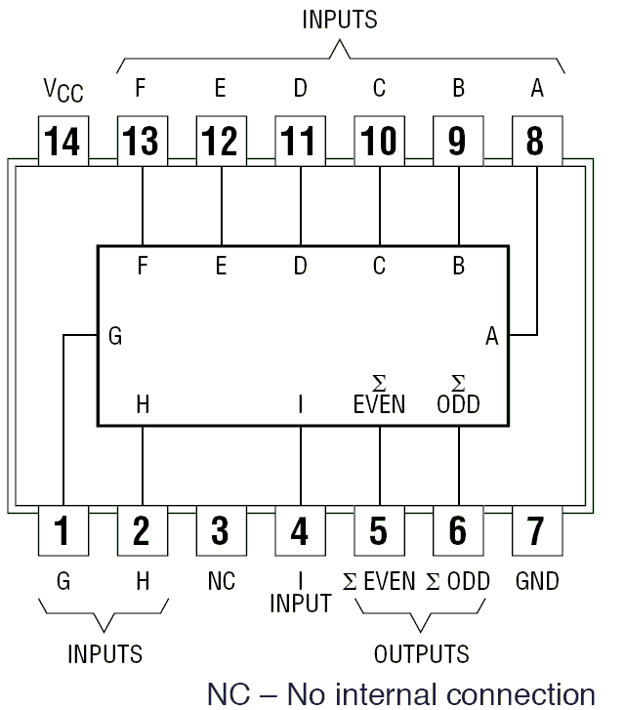
08 패리티 발생기/검출기
IC 74280
  9비트 홀수/짝수 패리티 발생과 검출
<핀 배치도>

Slide 86
08 패리티 발생기/검출기
<IC 74280 회로도>

